Slide 1

Keuzedeel Verdieping Software
Naam: Daan Maat Studentnummer: 2150600 Klas: MMVSD01C

Slide 2

Inleiding

Slide 3
Gekozen Software
Wordpress
Alternatieven

Slide 4

1ste leerdoel
Verwachting
Tijdsplanning
Behaald?
Reflectie leerdoel
Conclusie

Slide 5
2de leerdoel
Verwachting
Tijdsplanning
Behaald?
Reflectie leerdoel
Conclusie

Slide 6
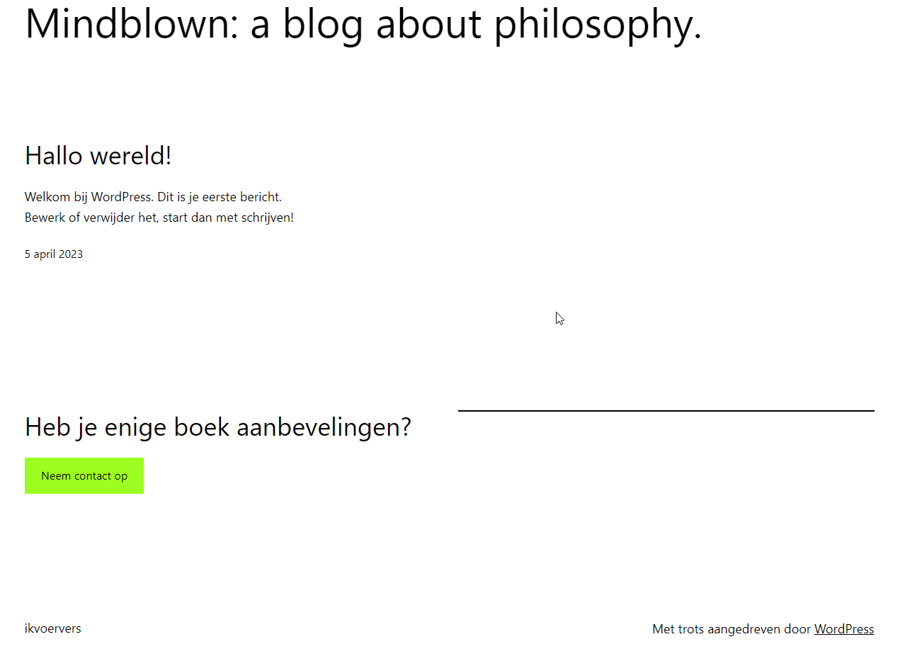
3de leerdoel
Verwachting
Tijdsplanning
Behaald?
Reflectie leerdoel
Conclusie

Slide 7
Reflectie
Wat ging goed?
Wat ging minder goed?

Slide 8


Slot
Zijn er nog vragen?

